Slide 1



Slide 2


一例食管破裂患者合并胸腔感染诊治病例

Slide 3

● 病例简介
摘要
1.独特性：患者食管破裂穿孔，进食后胸腔感染，肺部感染， 胸腔感染较重
2.背景：患者食管破裂，胸腔大量感染，术后免疫功能不全

Slide 4
● 患者基础信息
1.人口学信息：：患者男性，40工人，南昌县人
2.主诉：患者因剑突下疼痛半月，加重12小时入院入住急诊内科，后续患者因液气胸明确食管穿孔转入胸外科。
3.既往史：既往慢性乙型肝炎病史，未服药。

Slide 5
● 入院后检查
1.体格检查：
T 36.8℃ P 92次/分 R 20次/分 BP 142/96mmHg，神志清，贫血貌，
右肺叩诊鼓音，呼吸音减弱，可闻及少许湿啰音，未闻及胸膜摩擦音，右侧带入胸腔闭式引流管1根，引流液混浊且含有食物残渣，管内液面波动不明显。左肺听诊无特殊。
2.辅助检查：
左侧液气胸

Slide 6
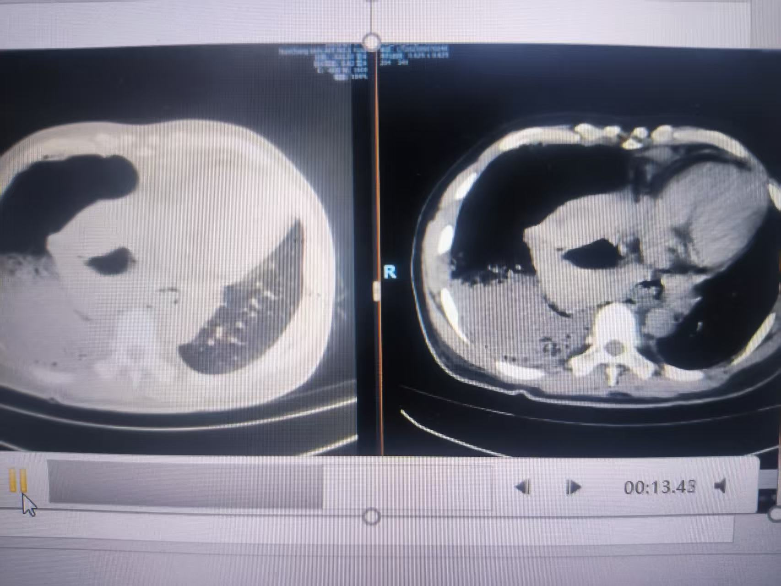
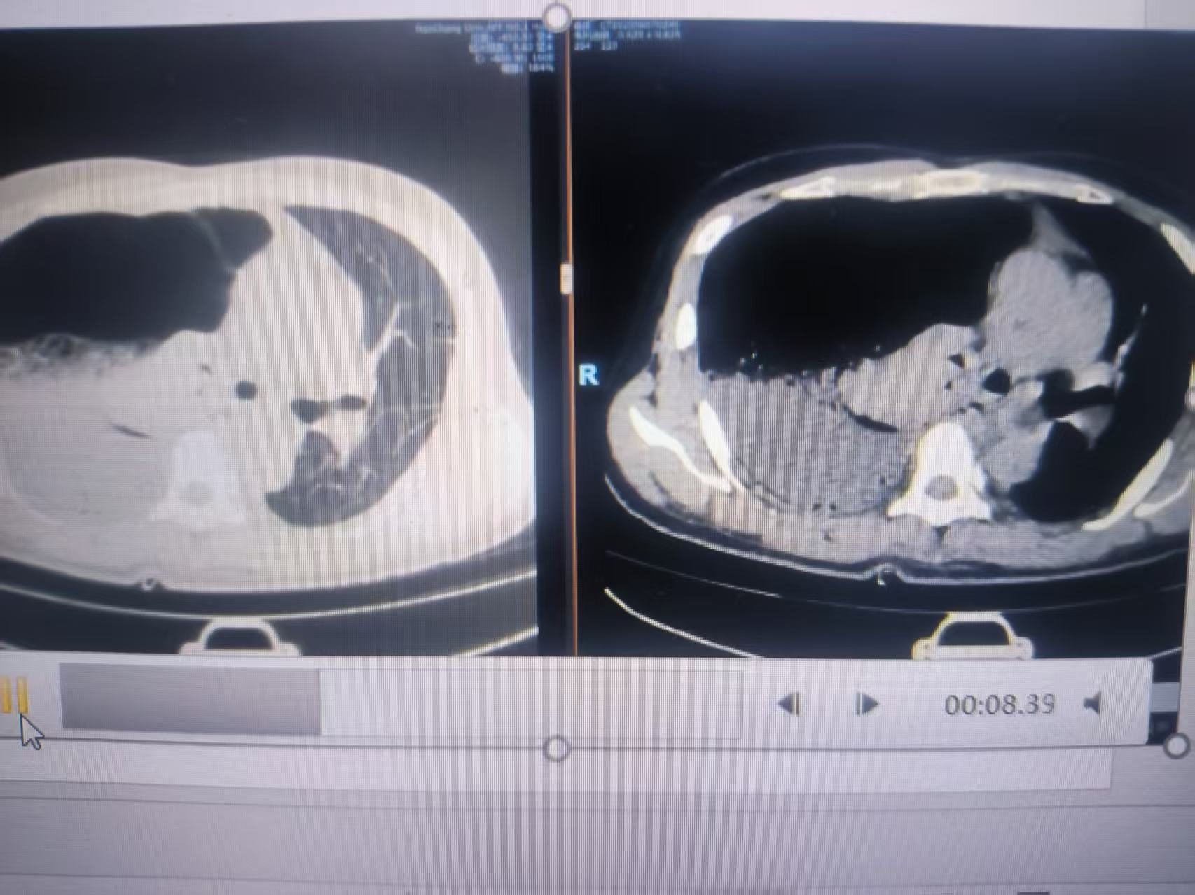
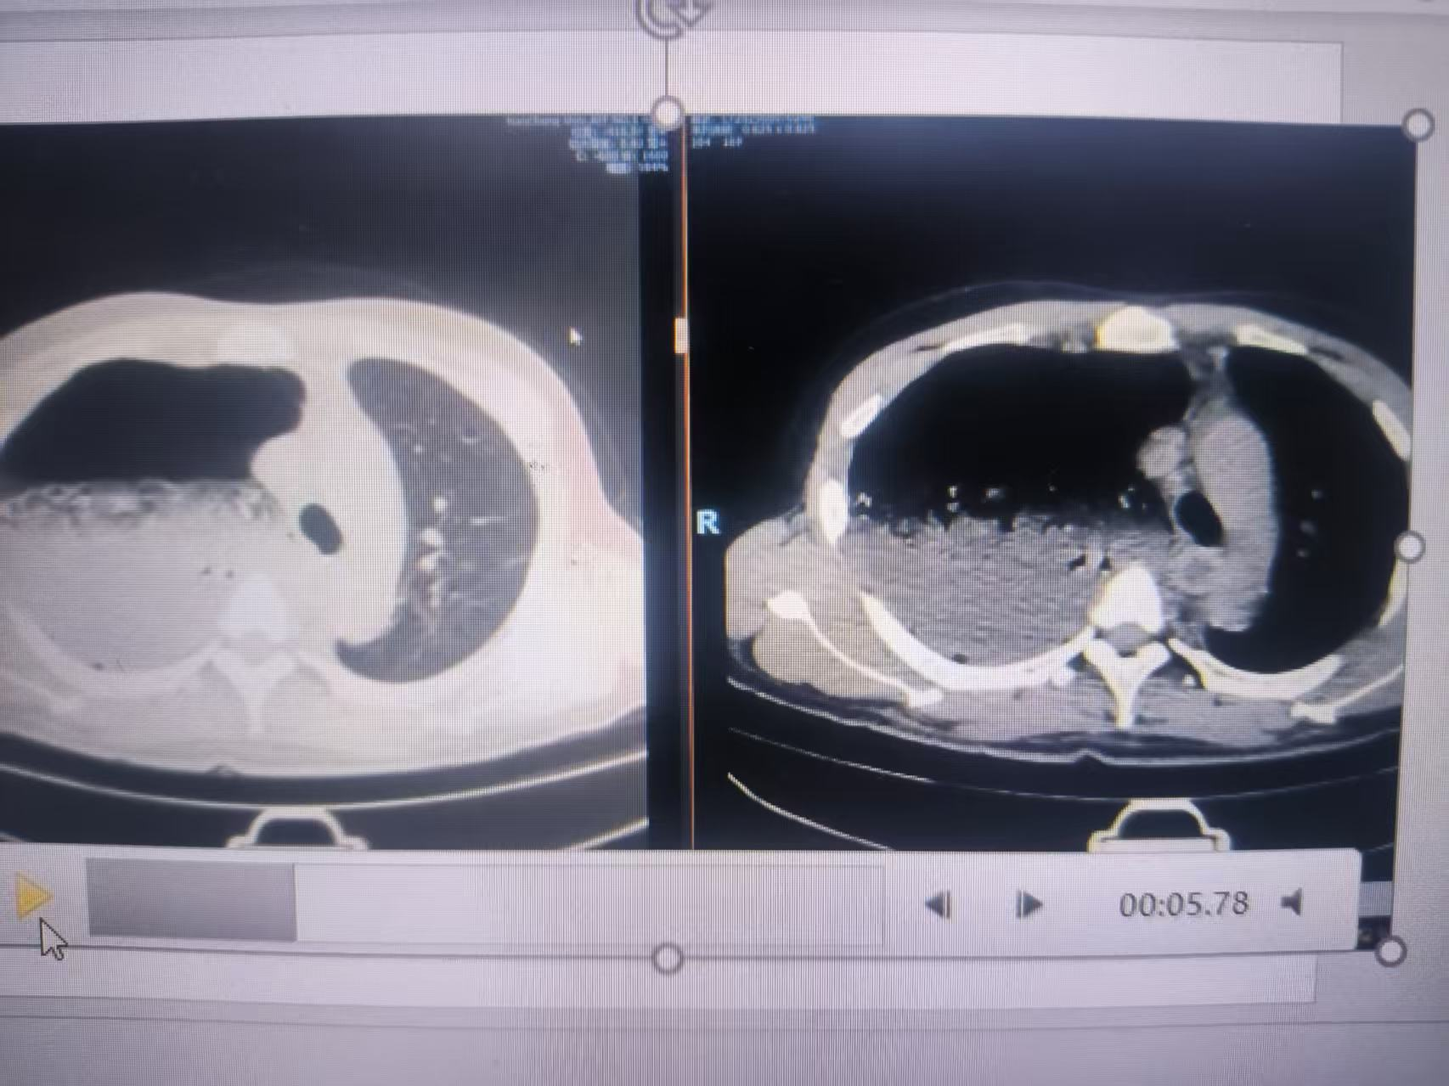
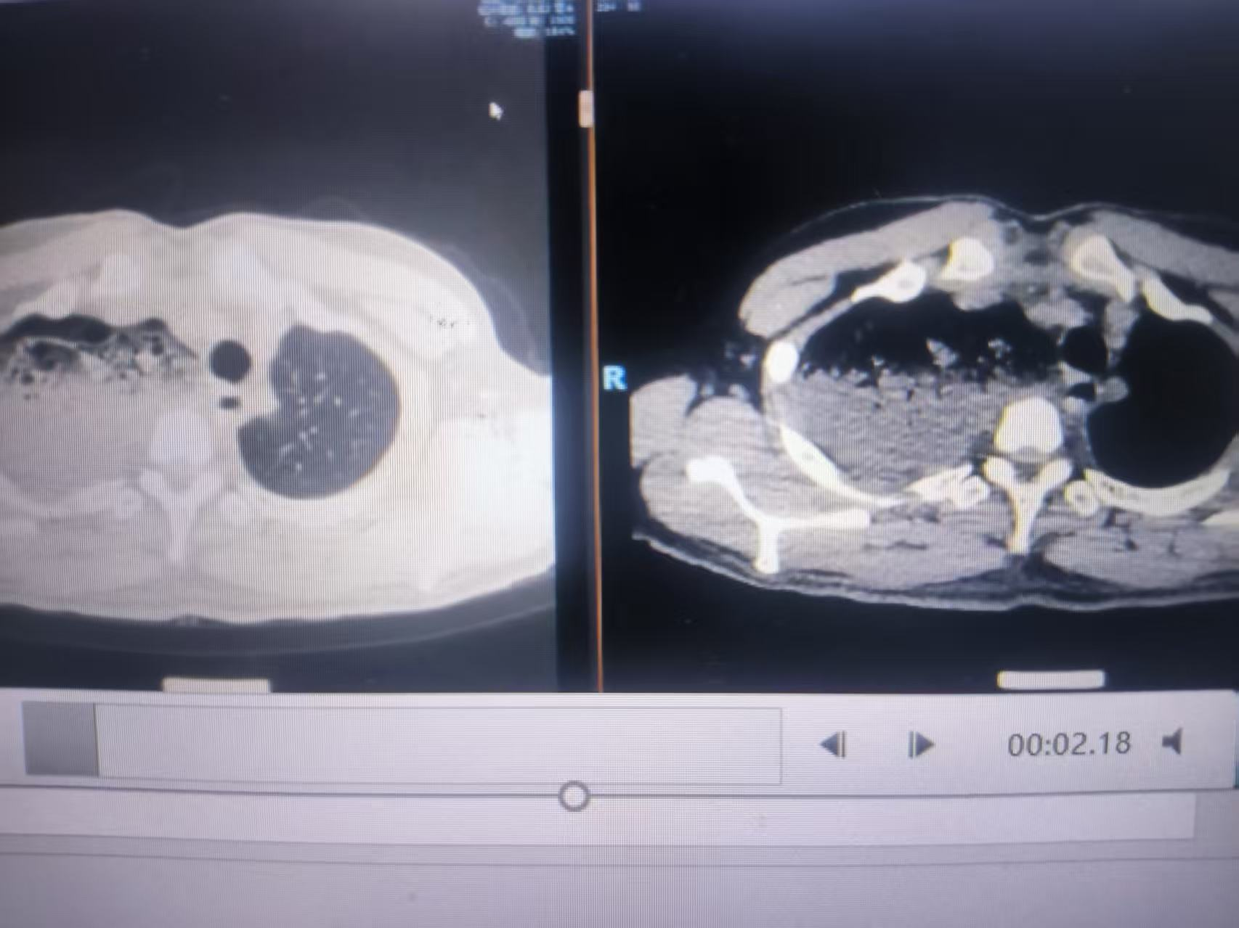
● 入院后检查
3.影像学检查：

Slide 7
● 诊断评估
诊断评估
1.初步诊断：肺部感染，胸膜炎，食管瘘？脓气胸，胸腔积液，低蛋白血症，发热
2.诊断依据：患者咳嗽咳痰，伴发热，肺部ct提示液气胸，亚甲蓝口服后胸腔引流除蓝色液体
3.鉴别诊断：自发性血气胸

Slide 8
● 治疗过程
1.药物（依拉环素治疗，同时胸腔冲洗加用多粘菌素及庆大霉素胸腔冲洗）
2.手术（2025-05-10行胸腔探查，食管修补）

Slide 9
● 治疗过程
3.微生物/病理结果（胸水较前浑浊，培养出产金属酶肺炎克雷伯及阴沟肠杆菌
）
4.方案调整（无）
5.指标追踪（患者体温及炎症指标好转）

Slide 10
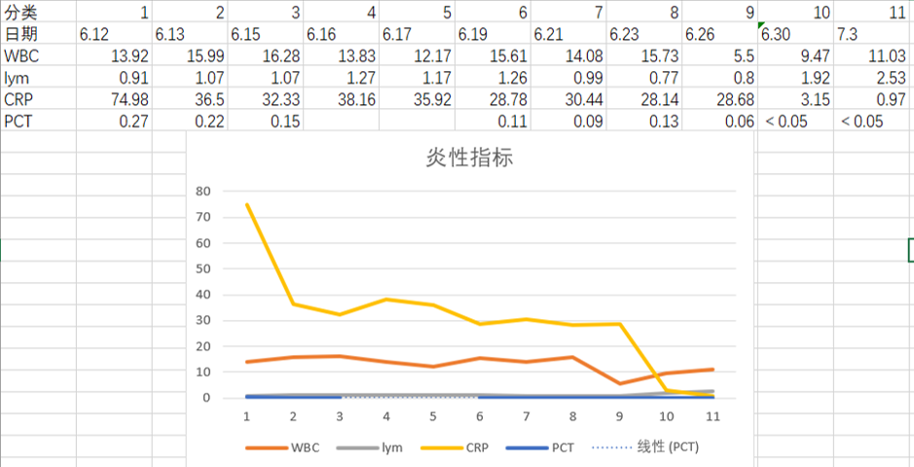
● 治疗过程
3.时间轴记录:(折线图)

Slide 11

● 诊疗体会
1.疗效评价：本例患者经积极抗感染治疗后胸腔部感染好转，体温炎症指标正常，咳嗽咳痰症状改
善
2.局限性：患者经济较差，未从最初予以依拉环素治疗
3.结论：重症免疫缺陷患者，肺部感染，胸腔感染，反复感染，需积极寻找病原学，如未找到病原学情况下，
需经验性广覆盖抗感染。

Slide 12
感谢观看
敬请指导

